Slide 1

Maven: Impulsando la
Gestión de Proyectos Java
Descubre cómo Maven revoluciona la gestión de proyectos Java. Desde la automatización de la construcción hasta la gestión de dependencias. Aprende a estandarizar tus proyectos y potenciar la productividad de tu equipo.

Slide 2
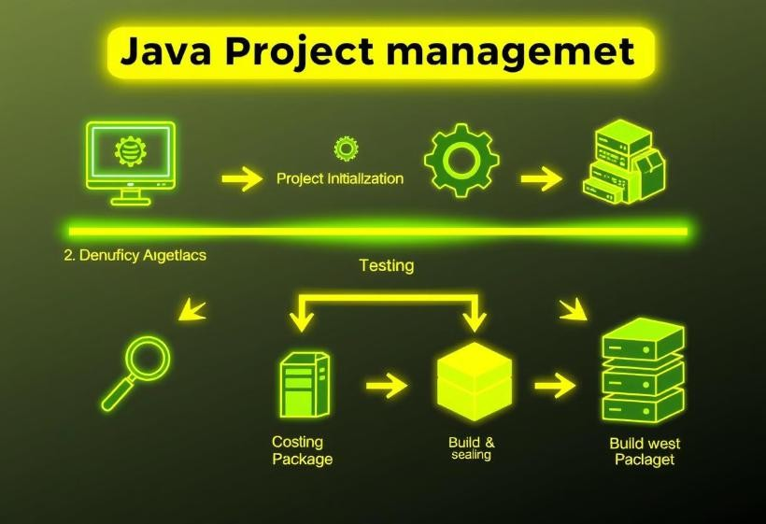
¿Qué es Maven?
Herramienta Clave
Maven es una herramienta de gestión y comprensión de proyectos Java.
Simplifica los procesos de construcción y gestión de dependencias.
Desarrollada por Apache Software Foundation, es un estándar industrial desde 2004.
Apache Maven es una herramienta de automatización y gestión de proyectos que permite administrar la construcción (Build Management), las dependencias, la documentación, las pruebas y el despliegue de aplicaciones.

Slide 3
Objetivos de Maven
Los principales objetivos de Maven son:
Simplificar el proceso de construcción de software.
Gestionar dependencias automáticamente.
Unificar la estructura de proyectos.
Facilitar la reutilización de componentes.
Promover buenas prácticas de desarrollo.
Mejorar la productividad de los equipos de trabajo

Slide 4



Arquitectura de Maven
La arquitectura de Maven está compuesta por varios elementos fundamentales:
El POM (Project Object Model) es un archivo XML denominado:
POM
Modelo de Objeto de Proyecto (POM) define la estructura y configuración.
Este archivo constituye el núcleo del proyecto Maven, ya que almacena:
Información del proyecto.
Dependencias.
Plugins.
Configuraciones.
Versiones.

Slide 5



Arquitectura de Maven
La arquitectura de Maven está compuesta por varios elementos fundamentales:
Dependencias
Sistema de gestión de dependencias para administrar librerías.
Directorios
Estructura de directorios estandarizada para organización del proyecto.
Plugins
Plugins extensibles para tareas como compilación y pruebas.

Slide 6
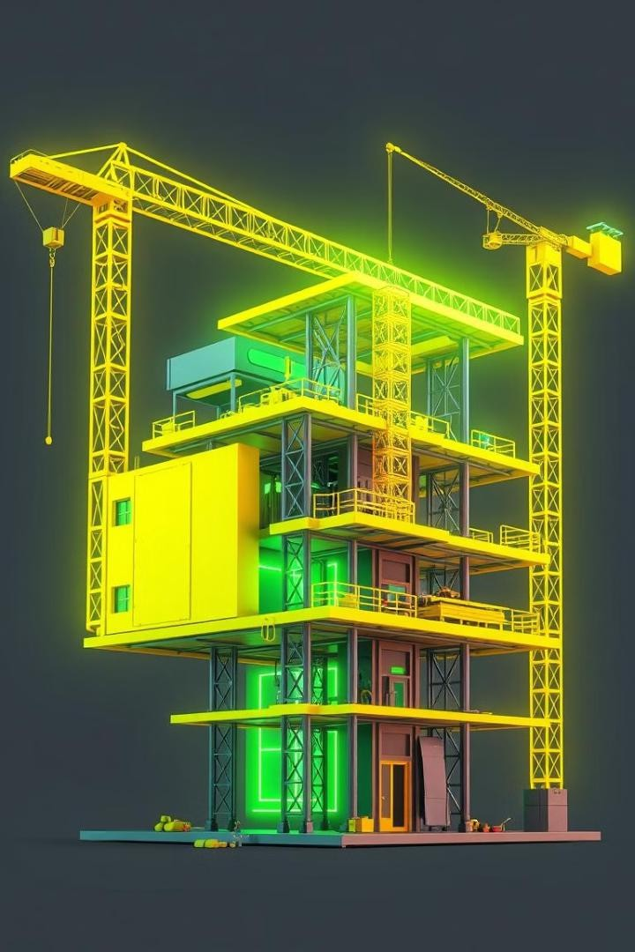
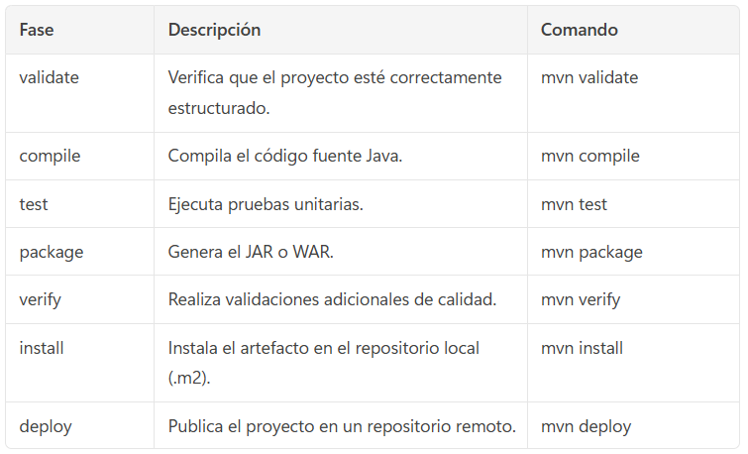
Ciclo de Vida de Construcción

Slide 7
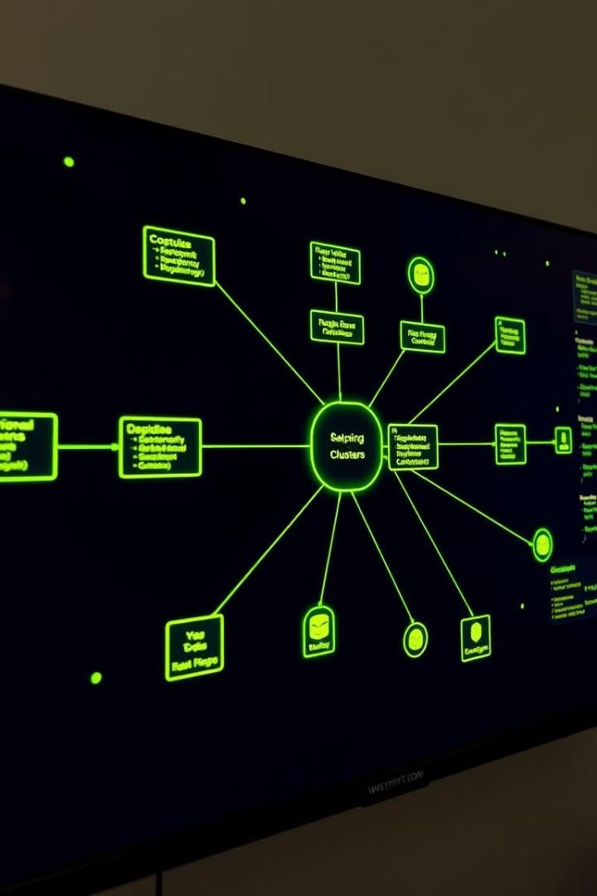



Gestión de Dependencias
La gestión de dependencias permite que Maven descargue, instale y administre automáticamente las bibliotecas que necesita un proyecto Java.
Centralizado
Accede al repositorio central de Maven para librerías.
Automático
Resuelve dependencias y sus dependencias transitivas.
Versionado
Controla versiones de librerías para evitar conflictos.

Slide 8

Estructura de Proyecto Maven
src/main/java
Contiene el código fuente principal del proyecto.
src/test/java
Almacena las pruebas unitarias del proyecto.
pom.xml
Archivo central de configuración del proyecto.
Target
Directorio generado automáticamente por Maven que almacena:
Archivos compilados (.class)
JAR
WAR
Reportes de pruebas
src/main/resources
Contiene archivos de configuración y recursos:
application.properties
application.yml
Imágenes
archivos XML

Slide 9
Configuración y Personalización
Los perfiles permiten usar distintas configuraciones según el entorno donde se ejecuta la aplicación.(desarrollo, pruebas , producción)
1
Perfiles
Plugins (Agregan funcionalidades de Maven)
2
Entorno (hace referencia a la configuración del ambiente de trabajo ) JAVA_HOME, MAVEN_HOME
3
Maven permite adaptar la construcción a diferentes necesidades. Usa perfiles, gestiona plugins y ajusta configuraciones. Extiende
Maven con plugins personalizados.

Slide 10








Integración con Herramientas
VCS
Integración con sistemas de control de versiones.(git, GitHub, Gitlab)
IDEs
Soporte para Eclipse e IntelliJ IDEA. Visual Studio Code
Documentación
Generación automática de documentación.
Genera Reportes sobre:
Proyecto
Dependecias
Pruebas
Calidad de Codigo
CI/CD
Compatibilidad con herramientas de CI/CD
. Consiste en integrar constantemente el código que desarrollan los programadores.

Slide 11




Mejores Prácticas
Estándares: Maven promueve una estructura estándar para todos los proyectos
1
Modularidad: Consiste en dividir aplicaciones en modulos, mas pequeños
2
3
Dependencias: Administrar correctamente las librerías del Proyecto
4
Reproducibilidad: Significa que el proyecto puede construirse de la misma forma en cualquier computadora.

Slide 12

4
Conclusiones
1
Automatización
Automatiza procesos de construcción y gestión.
Esencial
Maven es esencial para el desarrollo Java moderno.
2
Estandarización
Estandariza proyectos, facilitando la colaboración.
3
Productividad
Mejora la productividad del equipo de desarrollo.

Slide 13


